Slide 1
Medical Mycology
Dr. solmaz basiri, PhD

Slide 2
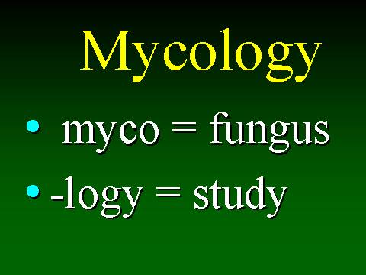

Slide 3
هر چند تا كنون متجاوز از يكصد هزار گونه مختلف قارچى كشف گشته و احتمالا به همين تعداد نيز گونه هاى ناشناخته در طبيعت موجود مى باشند، ولى از ميان گونه هاى شناخته شده عمدتاً حدود 150 گونه هستند كه توانائى ايجاد بيمارى در انسان و حيوانات را دارا مى باشند.

Slide 4
عفونتهاى حاصله از قارچها داراى طيف وسيعى بوده و بسته به محل آن به پنج گروه عفونتهاى سطحى، جلدى، مخاطى، زيرجلدى و احشائى طبقه بندى مى شوند. هر چند عفونتهاى احشائى می توانند كشنده باشند، ولى انواع سطحى و جلدى غالباً محدود و قابل بهبود مى باشند. قارچها را مى توان به 2 گروه بيماريزا و فرصت طلب طبقه بندى نمود. امروزه پيشرفتهاى وسيعى در درمان و پيشگيرى از عفونتهاى قارچى پاتوژن صورت گرفته و از موارد بروز آنها كم و بيش كاسته شده است ولى به همان نسبت برانسيدانس (موارد بروز) عفونتهاى فرصت طلب افزوده شده است.

Slide 5
طبقه بندی قارچها
طبقه بندى امروزى قارچها در واقع همان طبقه بندى ويتاكر است كه توسط مارگوليس و شوارتز اصلاح شده و بر طبق آن، كليه موجودات زنده را مى توان در يكى از پنج دودمان یا سلسله زير طبقه بندى نمود:

Slide 6
1- مونرا: پروكاريوت بوده، نظير: باكـتـرى ها، اكتينـومايسـتها و جلبكهاى سبز - آبى
2 - پروتیستا: يوكاريوت بوده، پروتوزوآها و ساير عوامل تك سلولى و يا ارگانيسم هائى كه به صورت گروهى زندگى مى كنند نظير جلبكهاى هسته دار، كپكهاى تاژكدار آبى، كپكهاى لزج سلولی و كپكهاى لزج مشبك
3- قارچها: یوكاريوت بوده و ارگانيسم هائى فاقد تاژك مى باشند. همگى آنها از رويـش هاگ يا اسـپور بوجود مى آيند مانند مخمرها، كپكها، زنگ گياهان و قارچهاى كلاهک دار

Slide 7
4- گياهان: ارگانيسم هائى يوكاريوت هستند كه از سلول تخم جنين دار بوجود می آیند: مانند خزه ها و گياهان آوندى
5- حيوانات: ارگانيسم هائى يوكاريوت هستند كه از يك توده توخالى سلولى به نام بلاستولا بوجود مى آيند. مانند: اسفنجها، مرجانها، كرمها، بندپايان و پستانداران

Slide 8
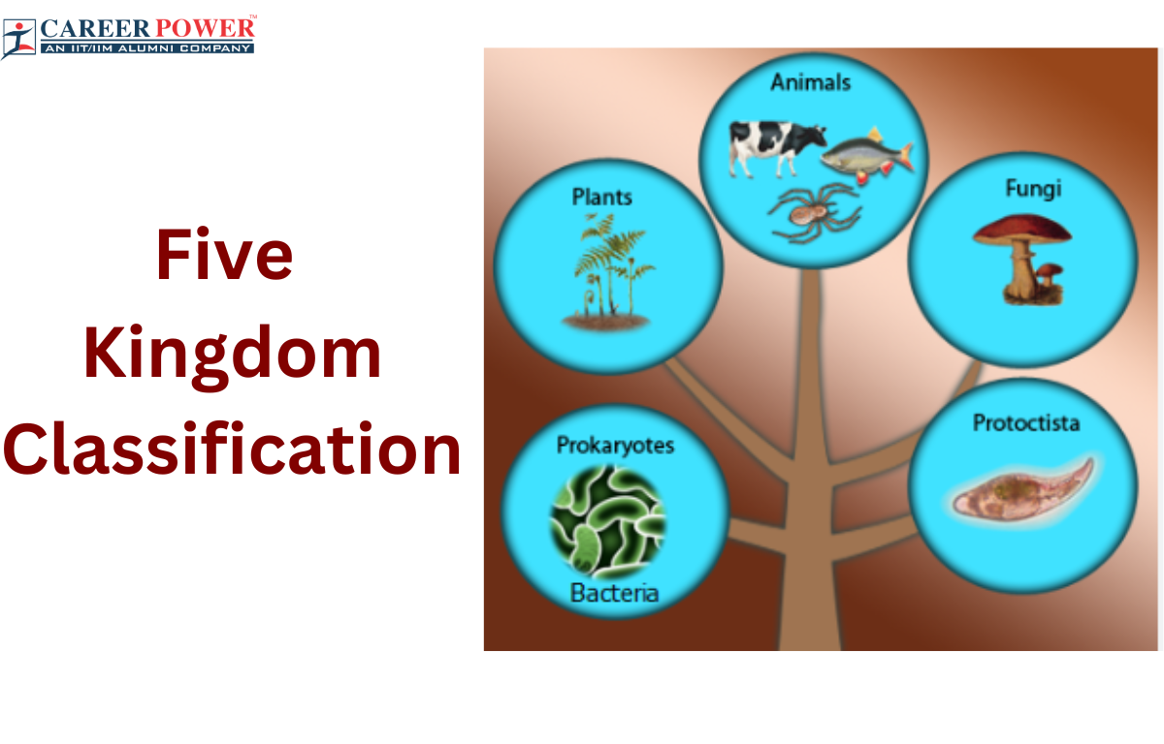

Slide 9
Medical mycology
Classification (Whittaker 1969)
1. Monera (باکتری ها، اکتینومایست ها و سیانوباکترها)
2. Protoctista (پروتوزوئرها، کپک های لزج، جبلکها)
3. Fungi (قارچها)
4. Plantae (گیاهان)
5. Animalia (حیوانات)

Slide 10
قارچ شناسی پزشکی که در گذشته منحصر به تعداد محدودی عفونت پوستی بود، امروزه شامل بسیاری از عفونت های قارچی فرصت طلب و ساپروفیتهای هوا و خاک می باشد که به سرعت خود را با محیط زنده وفق می دهند و بیمار را به مخاطره می اندازند.

Slide 11
سلسله قارچها به دو شاخه 1- دی کاریومایکوتا و 2- زایگومایکوتا تقسیم می شود.
دی کاریومایکوتا واجد دو زیر شاخه 1- بازیدیومایکوتا و 2- آسکومایکوتا می باشد.

Slide 12
Fungal Classification
  Four groups of true fungi
  Zygomycetes (common bread mold—Rhizopus)
  Basidiomycetes (puffballs & common mushrooms)
  Ascomycetes (Dutch elm disease/rye smut)
  Deuteromycetes (fungi imperfection)

Slide 13
Medical mycology(con.)
Perfect
- Zygomycotina
- Ascomycotina
- Basidiomycotina
Non perfect
- Deutromycotina

Slide 14
قارچهای ارگانیسم های یوکاریوتیک هتروتروف هستند که برای تامین رشد به مواد آلی بعنوان منبع کربن نیازمند هستند.
هسته قارچها واجد چندین کروموزوم و یک هستک می باشد که حاوی مقادیر زیاد RNA است.
دیواره سلولی قارچها حاوی پلیمرهای پلی ساکاریدی کیتین، کیتوزان، گلوکان، مانان و بندرت سلولز است.
سیتوپلاسم توسط غشای سيتوپلاسمى احاطه شده است كه حاوى ارگوسترول مى باشـد. ميـتوكندرى ها، واكـوئول ها، وزيكـول ها، اندوپلاسـميك رتيكـولوم، ميكـروتوبول ها، ريبـوزومها و كريستال هاى گليكوژن، ارگانل ها و انكلوژن هاى سيتوپلاسمى آن ها را تشكيل می دهند. معمولا" قارچها فاقد دستگاه گلژى مشخص (دیکتیوزوم Dictyosome) می باشند.
80s ribosoms

Slide 15
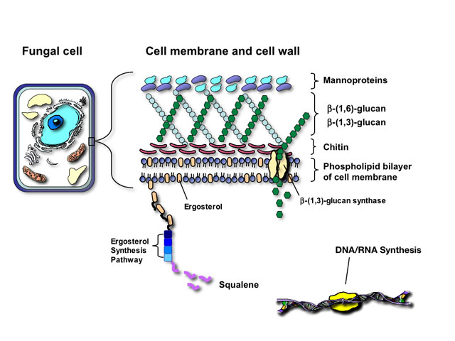


Slide 16
قارچها معمولا از باکتری های رشته دار بدلیل اندازه بزرگتر، مقاومت نسبت به عوامل ضدباکتریایی (پنی سیلین و استرپتومایسین) و حساس بودن نسبت به عوامل ضدقارچی (آمفوتریسین B و 5 فلوروسیتوزین ) به آسانی قابل تشخیص می باشند.
قادر به سنتز آمینواسید لیزین از مسیر L a-adipic acid می باشند.

Slide 17
اسپور يا كونيدياى قارچها در صورتى كه در محيط و شرايط مناسب قرار گيرند، رشد و تكثير يافته، اشكال مخمرى و يا رشته اى (کپکی) را بوجود مى آورند. در حالی كه برخی از قارچ ها ممكن اسـت اشکال دیمورفيسـم را نشان بدهند. اكثر ارگانيسـم های دیمورفيك باعث ایجاد بيماری های سيستميك جدی و اغلب كشـنده می باشند. مانند هيستوپلاسما كپسولاتوم، اسپوروتريكس شنكئی، کوکسیدیوئیدس ایمیتیس و ...

Slide 18
تولید مثل قارچها
به طور كلی قارچها به دو طريق جنسی و غير جنسی توليدمثل می نمايند. در توليد مثل جنسی دو هسته در هم ادغام می شوند (کاریوگامی) و به دنبال آن تقسيم ميوز انجام می گيرد، در حالی كه در تكثير غير جنسی كاريوگامی و ميوز وجود ندارد.

Slide 19
خصوصیات کلی قارچها
پس از قرارگرفتن اسپور قارچهاى كپكى در شرايط مناسب، تكثير آن موجب ايجاد رشته اى می گردد كه از سلول هاى به دنبال هم تشكيل شده، که به آن هايفا (Hypha) و به جمع آنها هايفى Hyphae)) مى گويند. سلول هاى تشكيل دهنده هايفا ممكن است تا حدى مستقل از هم بوده و به وسيله تيغه اى (Septum ) از يكديگر جدا شوند و يا آنكه ممكن است بدون تيغه بوده و هسته ها در يك سیتوپلاسم مشترك قرار گرفته باشند.

Slide 20
سلولهاى تشكيل دهنده هايفا بسته به گونه، ممكن است تك هسته اى بوده و يا از تعدادى هسته تشكيل شده باشند. به قارچهاى كپكى كه هايفى آنها بدون تيغه ميانى باشد، قارچهاى كوئنوسيتيك (Coenocytic ) می گویند. به توده هايفی ميسليوم و به جمع آن ميسليا می گويند.

Slide 21
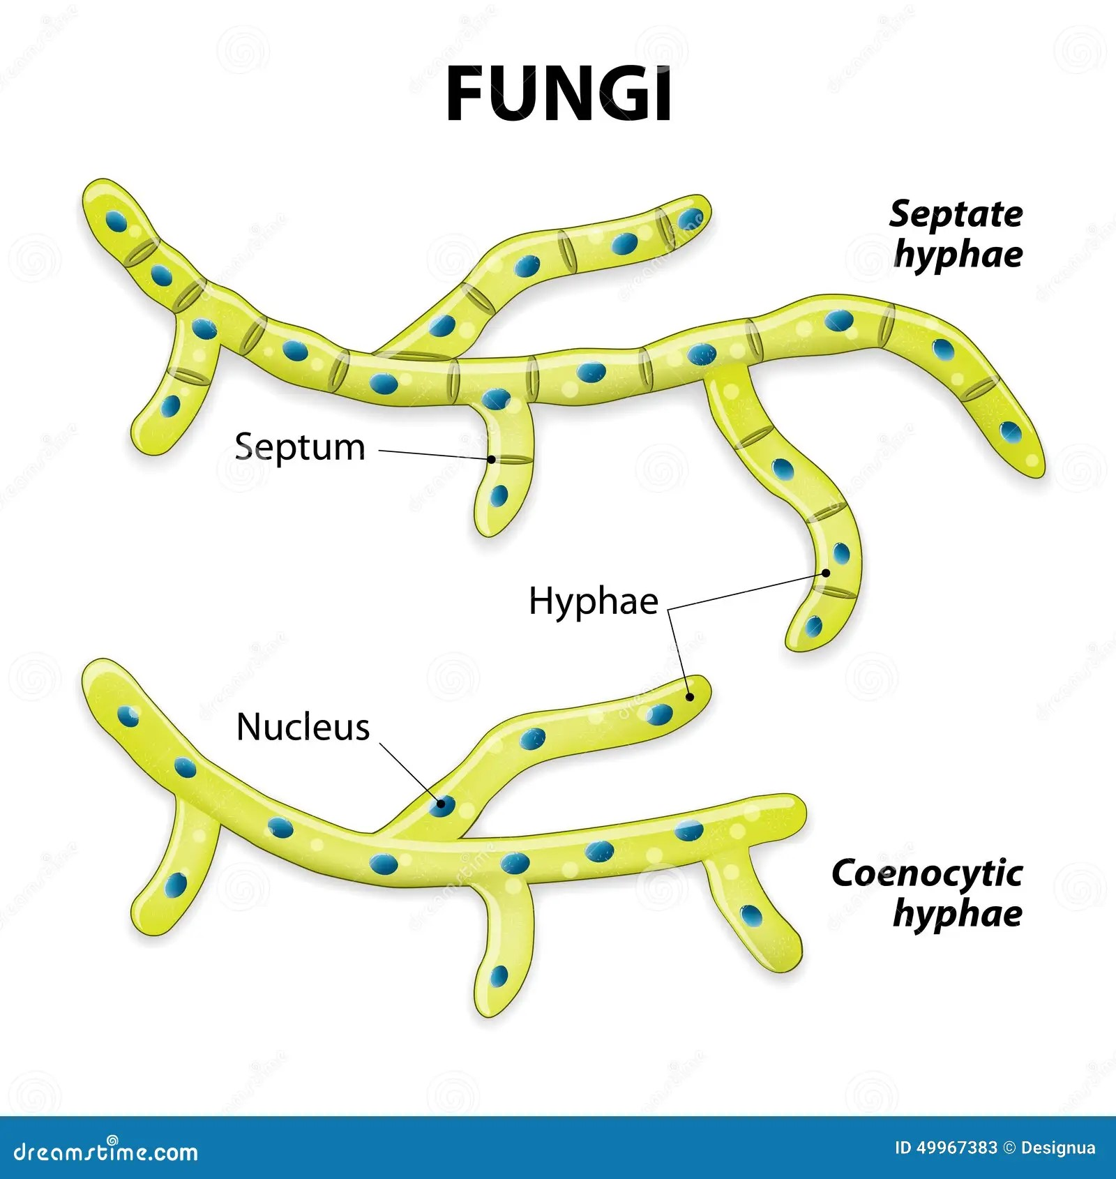
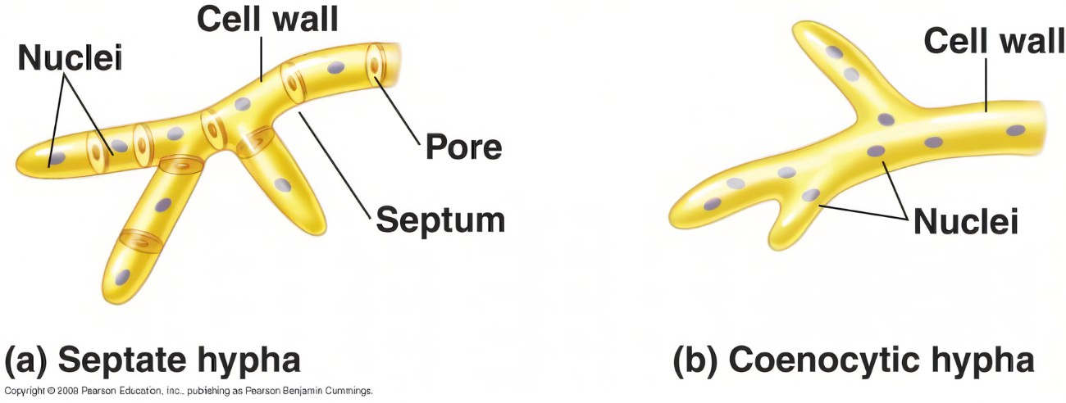

Slide 22
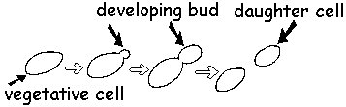
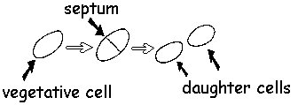
در مخمرها نيز پس از آنكه اسپور در شرايط مناسب قرار گرفت، شروع به تكثير نموده، ايجاد سلولهاى گرد، بيضى و يا كشيده اى را مى كند كه غالباً توسط جوانه زدن(Budding) و در پاره اى موارد از راه تقسيم دوتايى (Fission)، تكثير يافته، ايجاد كلنى هائى مرطوب و خامه اى شكل مى نمايد.

Slide 23
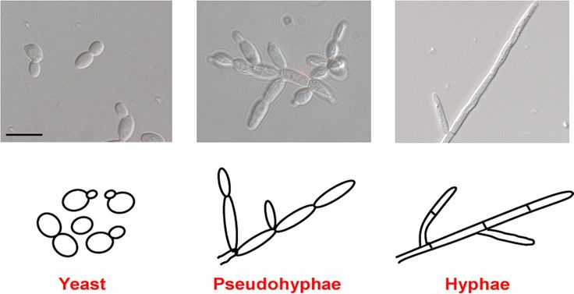
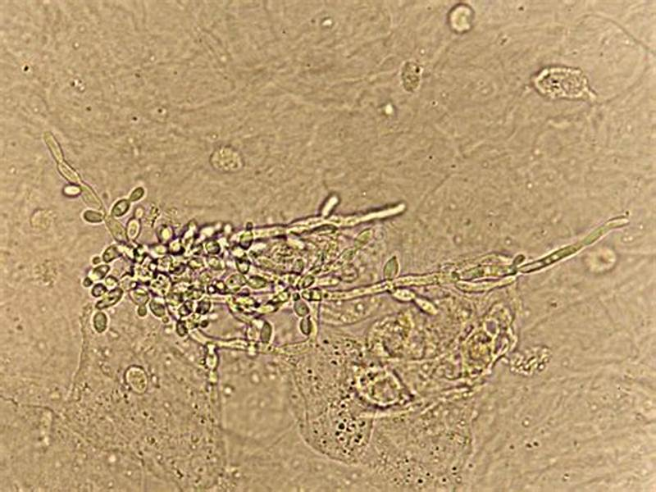
معمولا" هنگامى كه هنوز جوانه ها كوچكتر از سلول مادر هستند، از آن جدا می گردند ولى ممكن است جوانه ها متصل به سلول مادر باقيمانده، رشد كرده و خود جوانه اى ديگر بزنند كه در اين صورت شاهد زنجيره اى از سلول هاى شبه مخمرى تقريباً كشيده خواهيم بود که به آن ميسليوم كاذب ( (Pceudo myceliumو يا به طور صحيح تر هايفى كاذب Pseudo hyphae)) می گویند.

Slide 24
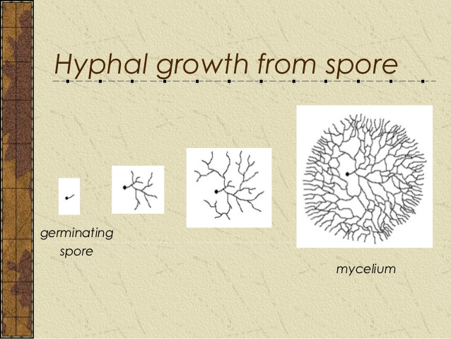
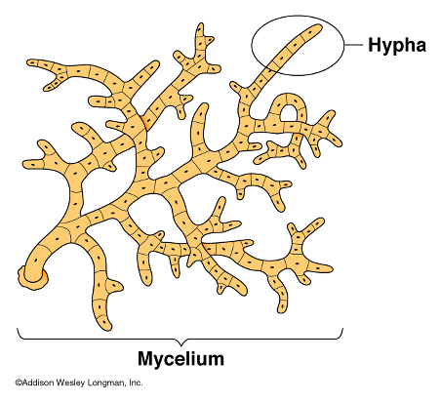
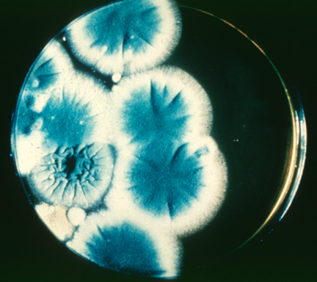

Slide 25
Medical mycology(con.)
Size
pH (6.8)
Temperature (25-30)
Moisture (80-95%)
C, N, Fe, Mn, Mg, K, Zn, Cu, Vit. B, Biotin
Pigment
Enzymes (different E & reflex)

Slide 26
شکل ظاهری قارچها
قارچهای کپکی
کلنی در قارچهای کپکی حالت پرزی، مخملی، پشمی، پودری، پنبه ای و ... دارد
قارچهای مخمری
مخمرها کلنی خامه ای یا موکوئید دارند و از طریق جوانه زدن تکثیر می یابند.

Slide 27
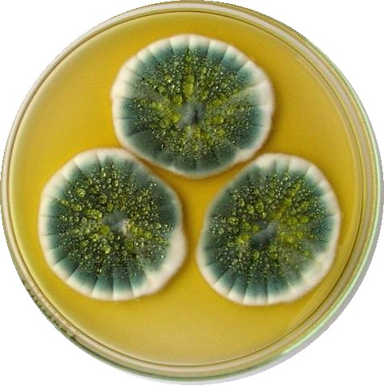
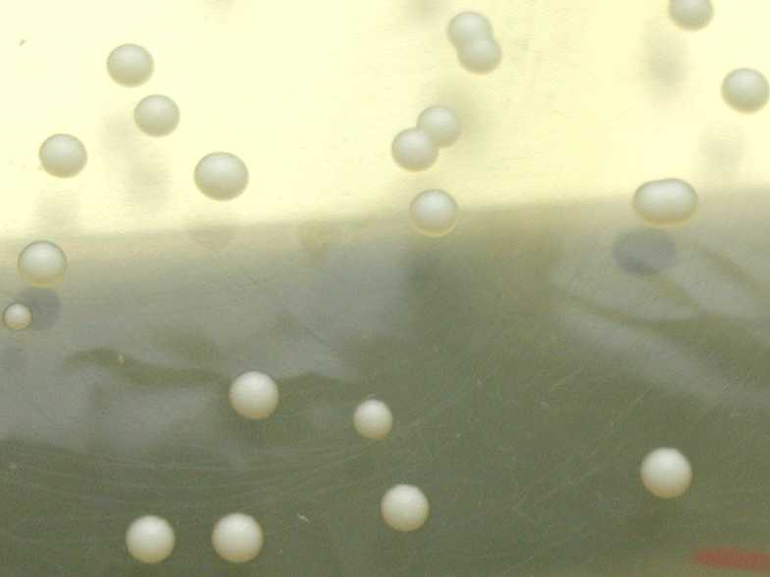
FUNGI
Number of cell
  Multi-cellular: MOLD کپک
  Uni-cellular : YEAST مخمر

Slide 28
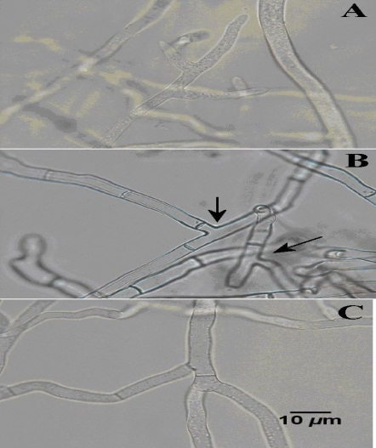
Mold
Hyphae Mycelium
Aseptate
  Zygomycetes
Septate

Slide 29
قارچهای کپکی
1- میسلیوم های بدون دیواره عرضی (Nonseptate mycelium, Partially septate)
2- میسلیوم های با دیواره عرضی (Septate mycelium)

Slide 30
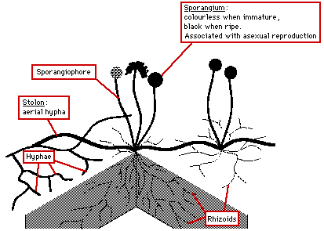
در کلنی قارچها دو نوع میسلیوم قابل تشخیص است:
1- میسلیوم رویشی
دسته ای که به طرف ماده غذایی رشد می کنند، درون ماده غذایی غوطه ور می شوند و مواد غذایی را جذب می نمایند میسلیوم های رویشی نامیده می شوند
2- میسلیوم زایشی
میسلیوم هایی که در سطح ماده غذایی رشد می کنند و برخی از آنها اشکال مختلف کونیدی و یا سایر اند امهای زایشی را ایجاد می کنند، میسلیوم های زایشی نامیده می شوند.

Slide 31
مجموعا" ميسليوم هاي رويشی زايشي كلني قارچ را تشكيل مي دهند. قطعات هر دونوع ميسليوم در صورت انتقال به محيط كشت جديد قادر به رشد و توليدمثل ميباشند
در محيط هاي كشت كهنه يا در اثر پاساژهاي متوالي در آزمايشگاه قارچ شناسي گاهي اندامهاي زايشي از بين مي روند و تنها هيفهاي عقيم (استريل) باقي مي مانند. به چنين كشتهايي اصطلاح پلئومورفيسم يا موتانهاي استريل اطلاق مي شود.

Slide 32
1- میسلیوم های بدون دیواره عرضی:
در طول این میسلیوم ها هیچگونه دیواره عرضی موجود نمی باشد و پروتوپلاسم در درون میسلیوم در حرکت است. این نوع میسلیوم ها تنها در رده قارچهای زیگومیست وجود دارد.
2- میسلیوم های با دیواره عرضی:
در قارچهای رده آسکومایست و بازیدیومیست در طول میسلیوم دیواره عرضی موجود می باشد و اغلب حاوی منافذیست که جریان سیتوپلاسمیک را در بین سلولها برقرار می سازد و اجازه می دهد تا سیتوپلاسم و گاهی حتی هسته ها به سلولهای مجاور منتقل گردند.

Slide 33
Reproduction
Sexual Perfect Teleomorph
Asexual Imperfect Anamorph
Spore
Conidia Macro & Micro

Slide 34
Medical mycology(con.)
Myceliums
- septate
- nonseptate
- vegetative
- Aerial

Slide 35
برخي از قارچهاي كپكي تحت شرايط خاصي از جمله حرارت و شرايط محيطي بافت به فرم سلولهاي مخمري رشد مي كنند. اين قبيل قارچها را دي مورفيك و اين پديده را ديمورفيسم مي نامند.
همچنين برخي ديگر از قارچها در ابتداي رشد در محيط كشت حالت مخمري دارند و تدريجا به فرم كپكي تبديل مي شوند.

Slide 36
Dimorphism
Nature Mold
  25° Sabouraud’s glucose agar (S)
In body Yeast
  37° BHI, Blood Agar
Sporothrix schenkii
Histoplasma capsulatum
Blastomyces dermatitidis
Coccidioides immitis Spherule
Paracoccidioides brasiliensis
Penicillium marneffei

Slide 37
Medical mycology(con.)
Thermal dimorphism (sporothrix)
Nonthermal dimorphism (malassezia – candida)

